Slide 1
Projet e-commerce vente de bière « La Cervoise de Dédé » (nom de projet pas encore validé)
Lauralee , Daria, David, Stéphane

Slide 2
Visiteurs/consommateurs
Gestion produits/stock
Gestion commande
Gestion catégorie
Gestion users
ROLE_USER
ROLE_ADMIN

Slide 4
Page d’acceuil : index
nav
Logo ?
logo
Connexion/
Inscription ?
Barre recherche ?
panier
Barre navigation des catégories
CAROUSEL ?
CATEGORIES ? ET/OU VENTES DU MOMENT ?
Qui sommes nous ? Contactez-nous, réseaux sociaux
Mentions légales, CGV, CGU

Slide 5
Page de la catégorie : liste des produits de la catégorie
nav
Logo ?
logo
Connexion/
Inscription ?
panier
Barre recherche ?
Barre navigation des catégories
<select>Liste déroulante de tri<select>
Produits de la catégorie?
<aside>
Filtres :
-gamme de prix
-disponibilité dans le stock (au bout de combien de jours)
(- sous-catégories
-arborescence de sous-catégories)
<aside>
Tri des produits ?
-par prix
-disponibilité ?
-top des ventes
(-popularité : recquiert notation par utili dans comment) (sans doute on le fera, parce que c’est chiant)
Qui sommes nous ? Contactez-nous, réseaux sociaux
Mentions légales, CGV, CGU

Slide 6
Page de l’article
nav
Logo ?
logo
Connexion/
Inscription ?
panier
Barre recherche ?
Barre navigation des catégories
Acceuil->catégorie->sous-catégorie
Description produit
Image
Description produit
Quantité (flèches) condition disponibilité produit avec message utilisateur
prix
Ajouter au panier
Disponibilité produit
Ref article
Commentaires :
Toto a écris le xx/xx/xxx à xxhxx
« Vous avez acheté ce produit, commentez le »
Qui sommes nous ? Contactez-nous, réseaux sociaux
Mentions légales, CGV, CGU

Slide 7
Page panier
nav
Logo ?
logo
Connexion/
Inscription ?
panier
Barre recherche ?
Barre navigation des catégories
<- Continuer mes achats : retour page index
Mise à jour logo panier dans index
Tableau des articles choisis
Image
(Ref article ?)
montant
supprimer
Nom produit
Prix unitaire
- Quantité +
Demande confirmation utilisateur
Total
Valider le panier
Si quantité non dispo : message utilisateur et blocage compteur
Css : position fixed sur ordi
Qui sommes nous ? Contactez-nous, réseaux sociaux
Mentions légales, CGV, CGU

Slide 8
Cas du nouveau client

Slide 9
nav
Logo ?
Page inscription/connexion
logo
Connexion/
Inscription ?
panier
Barre recherche ?
Barre navigation des catégories
Vos Coordonnées
Livraison
Moyen de paiement
Verifier et payer
Recap
Inscription
Formulaire :
-Nom -Prénom
-email
-adresse
-code postale -ville
-Numéro de téléphone
-mot de passe
-confirmer mot de passe
Connexion
Formulaire :
-email
-mot de passe
Valider vos coordonnées
Qui sommes nous ? Contactez-nous, réseaux sociaux
Mentions légales, CGV, CGU

Slide 10
nav
Logo ?
Page inscription/connexion
logo
Connecté
panier
Barre recherche ?
Barre navigation des catégories
Vos Coordonnées
Livraison
Moyen de paiement
Verifier et payer
Recap
Formulaire :
Option de réception de colis
-livraison
-point relais
Rappel de vos coordonnées
-Nom -Prénom
-adresse
-code postale -ville
-Numéro de tel
Modifier vos coordonnées
Qui sommes nous ? Contactez-nous, réseaux sociaux
Mentions légales, CGV, CGU

Slide 11
nav
Logo ?
Page inscription/connexion
logo
Connexion/
Inscription ?
panier
Barre recherche ?
Barre navigation des catégories
Vos Coordonnées
Livraison
Moyen de paiement
Verifier et payer
Recap
Formulaire :
-stripe
-cb
Qui sommes nous ? Contactez-nous, réseaux sociaux
Mentions légales, CGV, CGU

Slide 12
nav
Logo ?
Page inscription/connexion
logo
Connexion/
Inscription ?
panier
Barre recherche ?
Barre navigation des catégories
Vos Coordonnées
Livraison
Moyen de paiement
Vérifier et payer
Recap
Liste article
modifier
Moyen de paiement
modifier
Vos coordonnées
modifier
Montant
Validez
Mode de livraison : X euros
modifier
Qui sommes nous ? Contactez-nous, réseaux sociaux
Mentions légales, CGV, CGU

Slide 13
nav
Logo ?
Page inscription/connexion
logo
Connexion/
Inscription ?
panier
Barre recherche ?
Barre navigation des catégories
Vos Coordonnées
Livraison
Moyen de paiement
Verifier et payer
Recap
livraison
coordonnées
Payé par cb/stripe
N° de commande
Date de commande
Liste article
Prix de la livraison
Montant
Qui sommes nous ? Contactez-nous, réseaux sociaux
Mentions légales, CGV, CGU

Slide 14
Cas de l’utilisateur en bdd

Slide 15
nav
Logo ?
Page inscription/connexion
logo
Connecté
Bonjour Réné
panier
Barre recherche ?
Barre navigation des catégories
Vos Coordonnées
Livraison
Moyen de paiement
Verifier et payer
Recap
Inscription
ul
-Nom -Prénom
-email
-adresse
-code postale -ville
-Numéro de téléphone
-mot de passe
-confirmer mot de passe
Modifier vos coordonnées
Qui sommes nous ? Contactez-nous, réseaux sociaux
Mentions légales, CGV, CGU

Slide 16
Si l’utilisateur veut modifier ses coordonnées

Slide 17
nav
Logo ?
Page inscription/connexion
logo
Connecté
panier
Barre recherche ?
Barre navigation des catégories
Vos Coordonnées
Livraison
Moyen de paiement
Verifier et payer
Recap
Inscription
Formulaire :
-Nom -Prénom
-email
-adresse
-code postale -ville
-Numéro de téléphone
-mot de passe
-confirmer mot de passe
Valider vos coordonnées
Qui sommes nous ? Contactez-nous, réseaux sociaux
Mentions légales, CGV, CGU

Slide 18
Algo connexion / inscription
Debut : Utilisateur valide son panier
Formulaire d’inscription
(algo à definir)
Est il dans la bdd ?
non
oui
Formulaire de connexion
Rappel coordonnées
Mode de livraison
Mode de paiement
Modifier ?
Validez commande
Fin : recapitulatif

Slide 19
Espace client : page d’accueil-Vos achats
nav
Logo ?
logo
Connecté
panier
Barre recherche ?
Barre navigation des catégories
Votre espace client
Vos commandes/achats
-Vos coordonnées
(Vos moyens de paiement)
Paramètres de compte/sécurité
Commandes en cours (« pas de commandes en cours »)
Historique commandes
-achat fait le tant consulter cet achat
-achat fait le tant consulter cet achat
-achat fait le tant
Qui sommes nous ? Contactez-nous, réseaux sociaux
Mentions légales, CGV, CGU

Slide 20
Espace client : page d’accueil-Vos achats
nav
Logo ?
logo
Connecté
panier
Barre recherche ?
Barre navigation des catégories
Achat (ref)
Vos commandes/achats
-Vos coordonnées
(Vos moyens de paiement)
Paramètres de compte/sécurité
Liste un tableau
Image
(Ref article ?)
Click : détail du produit
Nom produit
Prix unitaire
montant
quantité
Click : commenter
le produit
Qui sommes nous ? Contactez-nous, réseaux sociaux
Mentions légales, CGV, CGU

Slide 21
Espace client : page d’accueil-Vos achats
nav
Logo ?
logo
Connecté
panier
Barre recherche ?
Barre navigation des catégories
Commentez l’article acheté
Vos commandes/achats
-Vos coordonnées
(Vos moyens de paiement)
Paramètres de compte/sécurité
Ajoutez un commentaire sur l’article
<textarea>
Evoyer
Qui sommes nous ? Contactez-nous, réseaux sociaux
Mentions légales, CGV, CGU

Slide 22
Espace client : page coordonnées
nav
Logo ?
logo
Connecté
panier
Barre recherche ?
Barre navigation des catégories
Vos coordonnées
Vos commandes/achats
-Vos coordonnées
(Vos moyens de paiement)
Paramètres de compte/sécurité
-Nom -Prénom
-adresse
-code postal -Ville
-n° tel
-email
Modifier vos coordonnées
(renvoie vers un formulaire)
Qui sommes nous ? Contactez-nous, réseaux sociaux
Mentions légales, CGV, CGU

Slide 23
Espace client : page paramètres de compte
nav
Logo ?
logo
Connecté
panier
Barre recherche ?
Barre navigation des catégories
Vos parametres de compte
Vos commandes/achats
-Vos coordonnées
(Vos moyens de paiement)
Paramètres de compte/sécurité
-email
-mot de passe
Invisible =confirmation mot de passe
Modifier votre email
Modifier votre mot de passe
Qui sommes nous ? Contactez-nous, réseaux sociaux
Mentions légales, CGV, CGU

Slide 25
Back office (page de connexion)
/admin
pseudo
Mot de passe

Slide 26
Back office (page d’accueil)
/admin
• Gestion des produits/stocks
• Gestion des catégories
• Gestion des utilisateurs
• Gestion des admin
• Gestion des commandes
Liste des produits
-Avec actions détail/modifier/supprimer
-Bouton nouvel article

Slide 27
Back office (page modifications/ajout d’un produit)
/admin
• Gestion des produits/stocks
• Gestion des catégories
• Gestion des utilisateurs
• Gestion des admin
• Gestion des commandes
Liste des produits
-Avec actions (détail/)modifier/supprimer
-Bouton nouvel article
Formulaire modification/ajout d’un produit
Nom du produit
(N° référence = slug(nom+marque)+id)
Image
Description
Catégorie : select
(possibilité d’ajout de catégorie)
fournisseur/marque
Prix
Quantité
-(bouton supprimer) (si on est ds la page modifier)
-Bouton retour liste des articles

Slide 28
Back office (page détail d’un produit)
/admin
Détail du produit
Nom du produit
(N° référence = slug(nom+marque)+id)
Image
Description
Catégorie
fournisseur/marque
Prix
Quantité
• Gestion des produits/stocks
• Gestion des catégories
• Gestion des utilisateurs
• Gestion des admin
• Gestion des commandes
-bouton supprimer
-bouton modifier
-Bouton retour liste des articles
Commentaires des utilisateurs :
-liste des commentaires
-lien suppression sur chacun des commentaires

Slide 29
Back office (page des catégories)
/admin
• Gestion des produits/stocks
• Gestion des catégories
• Gestion des utilisateurs
• Gestion des admin
• Gestion des commandes
Liste des catégories
-Avec actions modifier/supprimer
-Bouton nouvelle catégorie

Slide 30
Back office (page des catégories)
/admin
• Gestion des produits/stocks
• Gestion des catégories
• Gestion des utilisateurs
• Gestion des admin
• Gestion des commandes
Saisir / modifier la catégorie
<Input>
-<button> : Modifier/ajouter

Slide 31
Back office (page gestion des utilisateurs)
/admin
• Gestion des produits/stocks
• Gestion des catégories
• Gestion des utilisateurs
• Gestion des admin
• Gestion des commandes
Liste des utilisateurs/clients
-Avec actions ajouter/détail/modifier/supprimer

Slide 32
Back office (page gestion des utilisateurs)
/admin
• Gestion des produits/stocks
• Gestion des catégories
• Gestion des utilisateurs
• Gestion des admin
• Gestion des commandes
Liste des utilisateurs/clients
-Avec actions détail/modifier/supprimer

Slide 33
Back office (page gestion des utilisateurs)
/admin
• Gestion des produits/stocks
• Gestion des catégories
• Gestion des utilisateurs
• Gestion des admin
• Gestion des commandes
Profil de l’utilisateur
-Nom -Prénom
-adresse
-code postal -ville
-Numéro de tel
-email
Modifier
Listes des commandes/factures réalisées par le client

Slide 34
Back office (page gestion des utilisateurs)
/admin
• Gestion des produits/stocks
• Gestion des catégories
• Gestion des utilisateurs
• Gestion des admin
• Gestion des commandes
Liste des admin
-Nom -Prénon -email -role ?
-Avec actions ajouter/détail/modifier/supprimer

Slide 35
Back office (page gestion des utilisateurs)
/admin
• Gestion des produits/stocks
• Gestion des catégories
• Gestion des utilisateurs
• Gestion des admin
• Gestion des commandes
Ajout d’un administrateur
-Nom -Prénom
-email -role ?
Ajouter

Slide 36
Back office (page gestion des commandes)
/admin
• Gestion des produits/stocks
• Gestion des catégories
• Gestion des utilisateurs
• Gestion des admin
• Gestion des commandes
Liste des commandes
id
Client
date
#ref
montant
Status
Actions :
-détails
-modifier

Slide 37
Back office (page gestion des commandes)
/admin
• Gestion des produits/stocks
• Gestion des catégories
• Gestion des utilisateurs
• Gestion des admin
• Gestion des commandes
Détail de la commande
id
Client
date
#ref
montant
Status
Le contenu du panier : <table>
Bouton
modifier

Slide 38
Back office (page gestion des commandes)
/admin
• Gestion des produits/stocks
• Gestion des catégories
• Gestion des utilisateurs
• Gestion des admin
• Gestion des commandes
Modification la commande
id
Client
date
#ref
montant
Le contenu du panier : <table>
Lieu de livraison
Moyen de paiement utilisé
Status : <select>
• "En attente de préparation…",
• "Préparée",
• "Envoyée
• « Annulée «
Bouton
modifier

Slide 40
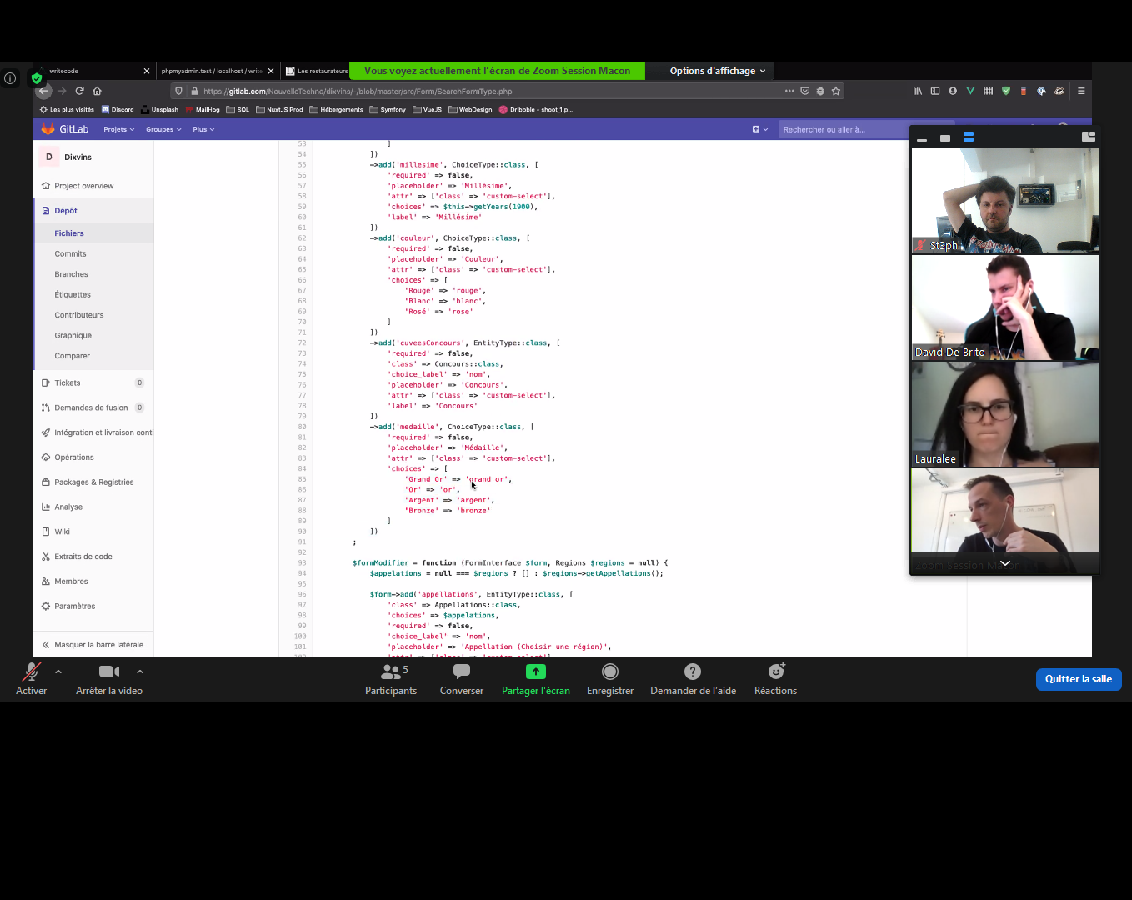

Slide 41
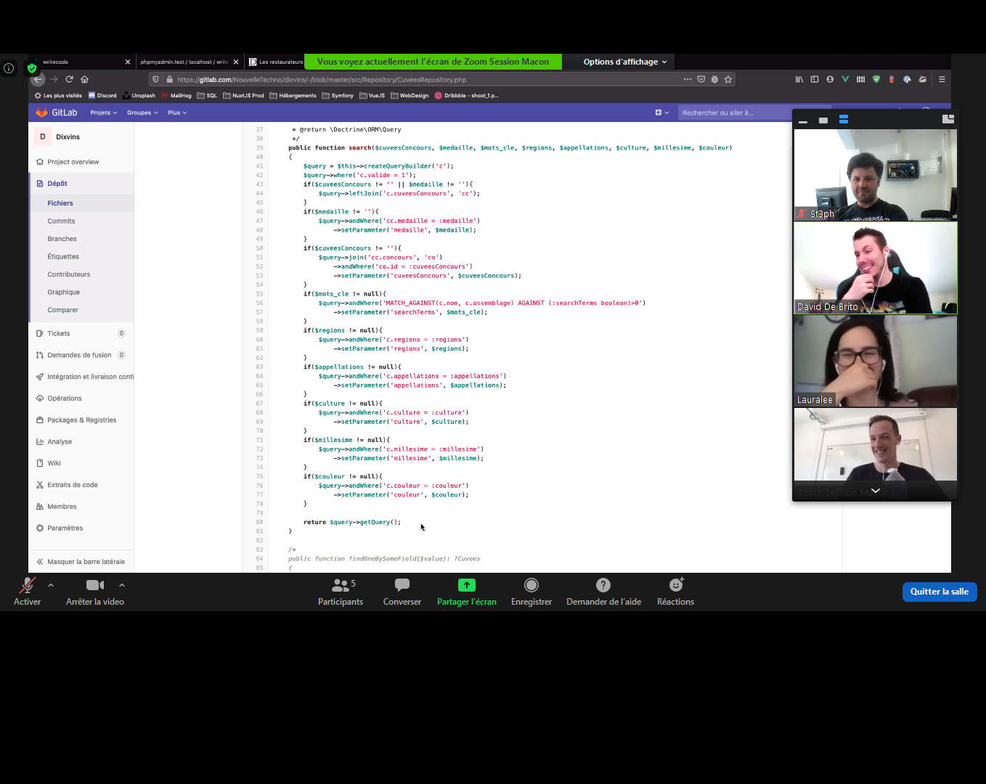

Slide 43
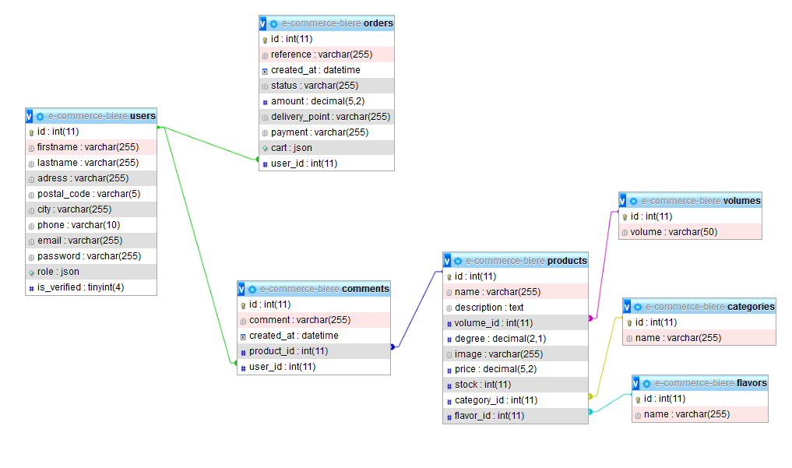

Slide 44
OU

Slide 45
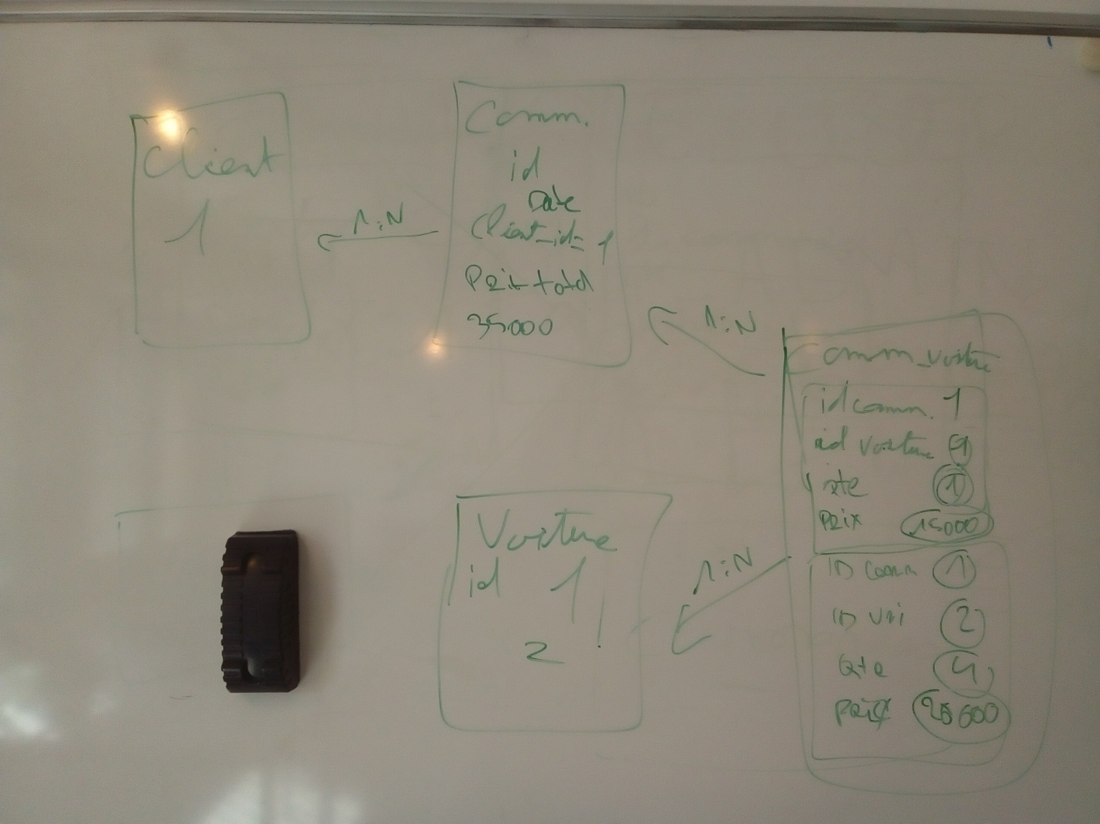

Slide 46
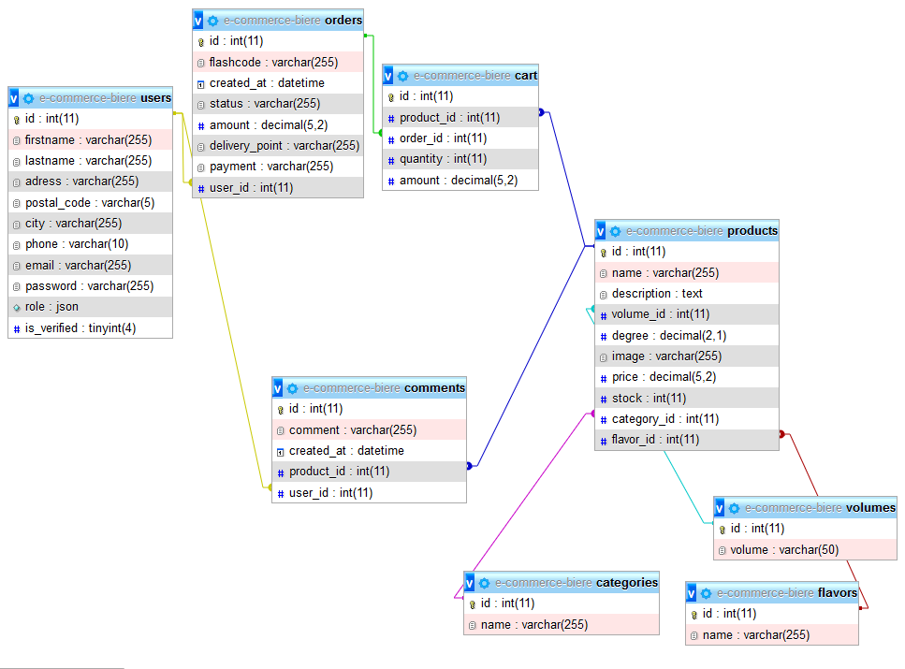
7
6
1
Crud ok
5
Crud ok
Crud ok
8
Crud ok
4
Crud ok
2
Crud ok
3

